Slide 1
2017-2학기 기말고사 성적 입력 및 공시 절차
▶ 성적전송 후 ”수정” 안됨
교학팀에 연락(3013) 전송초기화해야 가능
< 제출기한 2017. 12. 27(목) 14:00까지 >
슬라이드쇼로 보시면 더 편합니다
보건복지대학원 교학행정팀

Slide 2
성적공시 프로세스 흐름도
개요
학기가 시작하면 과제/기타성적입력이 시작되고 중간고사 기간이 되면 중간고사 성적을 입력한다.
과제/기타 점수와 중간고사 점수입력 후 교/강사가 공시처리를 하면 학생의 성적이 조회 가능하다.
최종성적입력기간에 기 입력한 과제/기타성적과 중간고사 성적이 최종성적입력 프로그램에 반영된다.
최종성적이 입력되면 학생은 학기성적 조회 및 성적 정정신청이 가능하다.
성적정정신청이 되면 교/강사는 해당 요청을 확인 후 성적정정이 필요하면 최종성적입력 프로그램에서 성적정정 처리를 한다.
성적공시가 끝나면 교/강사는 “전송”버튼을 클릭하여 성적을 확정하고, 성적평가 원자료를 정리하여 교학행정팀에 제출한다. (성적평가표 출력물 제출 절차 생략)
모든 성적은 100점 만점기준으로 입력하되 세부항목별은 소수점 둘째 자리까지 가능하고 최종점수는 정수로 입력한다.
학생 | 교/강사 | 교학행정팀 | 학사팀
시작(안내)
과제/기타
성적조회
과제물/기타
성적입력
중간고사
성적조회
중간고사
성적입력
개인별
학기성적 조회
최종성적입력
성적 정정신청
성적 정정신청
답변
성적
정정
Yes
※ 성적평가표는 “전송” 클릭으로
성적평가표 제출(자필서명)을 갈음함
No
“전송” 클릭,
성적평가 원자료
제출
성적평가 원자료 보관(10년간 보관)
전송된 성적 관리
(데이터 관리)
종료

Slide 3
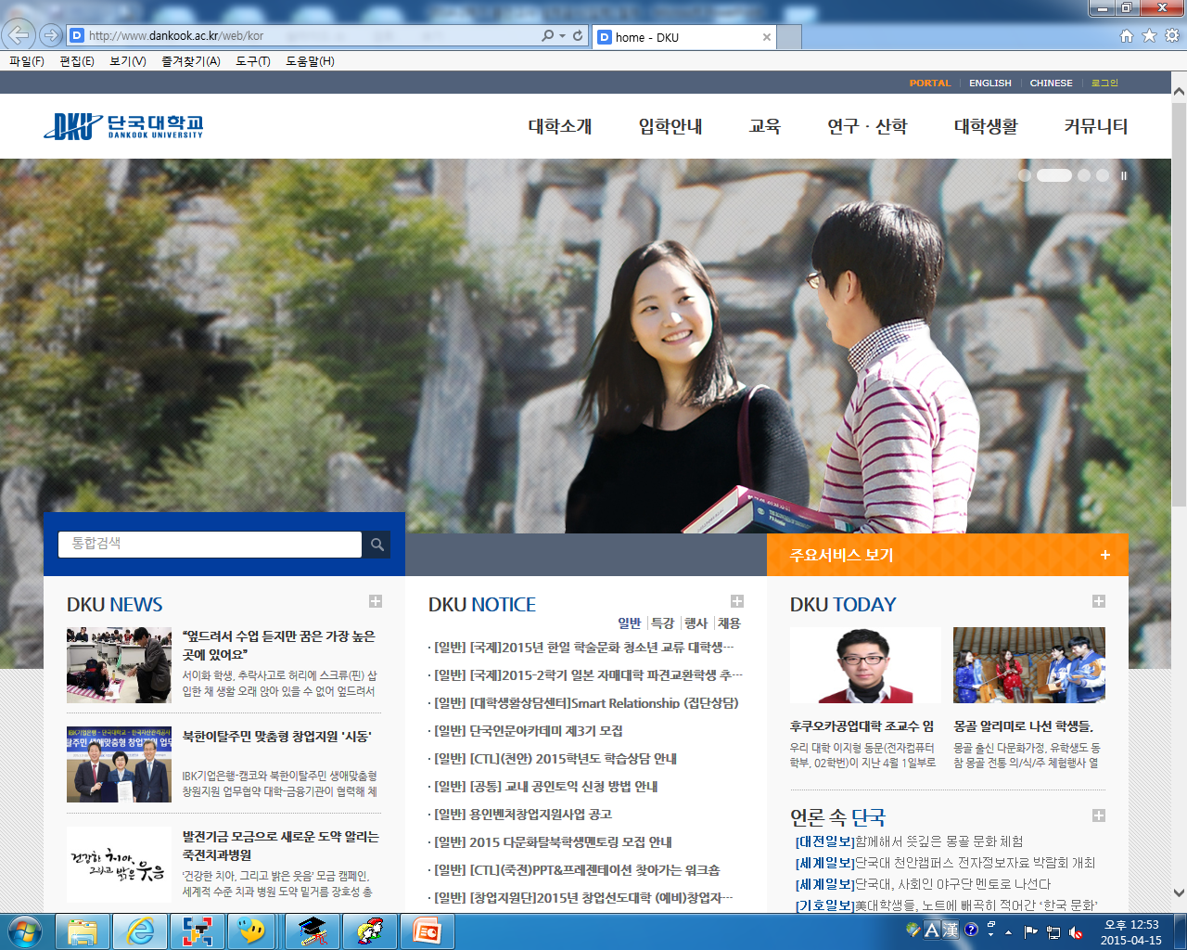
[1단계] 대학 홈페이지 PORTAL(포털) 선택
[2단계] 아이디/비밀번호 입력 후 로그인
[3단계] 웹정보 선택

Slide 4
[4단계] 최종성적입력 선택
① 학사정보 선택
④ 입력 교과목 선택
② 성적관리 선택
③ 과제/기타점수 입력 선택
③ 최종성적입력 선택

Slide 5
[5단계] 과제/기타 평가목록 생성
① 선택 교과목 확인
② 신규 선택
▶ 최초 생성 시 [신규] 선택 후 다음 단계 진행
▶ 최초 생성 후에는 현 단계에서 기 생성된 평가목록 확인 및 선택 가능

Slide 6
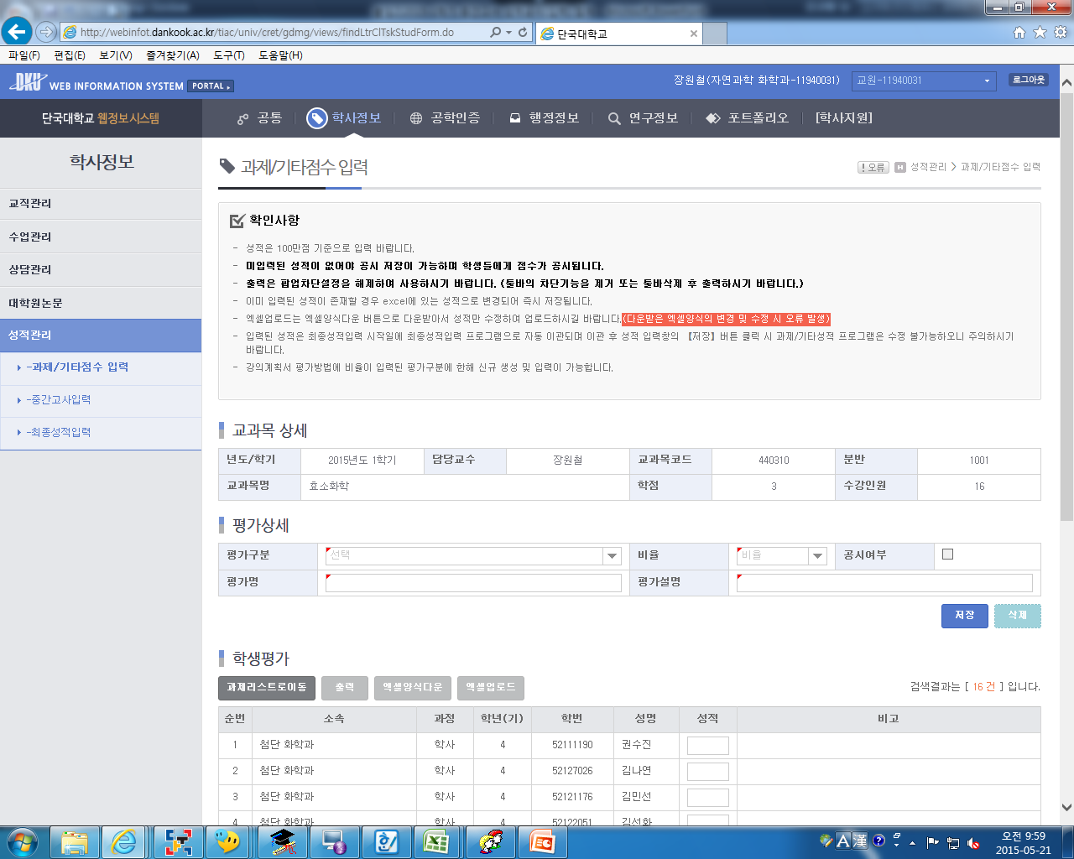
[5-1단계] 평가상세 저장 및 직접 점수입력
① 확인사항 숙지 필수
② 평가상세 입력 및 저장
③ 학생별 성적 입력 및 저장
▶ ① 확인사항 필히 숙지 후 진행
→ ② 평가구분(과제 or 기타)선택, 평가명/평가설명 입력, 비율 선택([참조2] 참고) 후 저장
→ ③ 직접 입력할 경우 개별 입력 후 저장 ⇔ 엑셀업로드 방식으로 입력할 경우 [6-2단계] 참조
▶ 과제물 이외의 평가방법은 평가구분을 [기타]로 선택
▶ 공시여부 체크는 전체 수강인원 성적 입력 완료 후 저장 시 가능

Slide 7
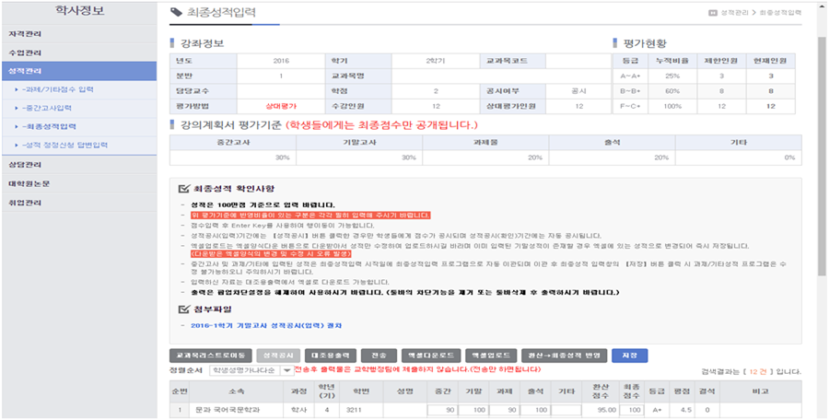
[5-2단계] 직접 기말성적입력
① 선택 교과목 정보 확인 및 확인사항 숙지 필수
② 학생별 기말성적 입력 및 저장
▶ ① 확인사항 필히 숙지 후 진행
→ ② 100점 만점(소수점 둘째 자리까지 가능)으로 입력 ⇔ 엑셀업로드 방식 입력 시 [5-2단계]참조
▶ 중간/과제/출석/기타 성적도 최종성적입력 프로그램에서 수정 가능하며 강의계획서 평가기준별로
전부 입력해야 성적공시 및 제출 가능(평가기준별 필수입력 [참조3] 참고)
▶ 위와 동일한 방법으로 전과목 성적입력 저장

Slide 8
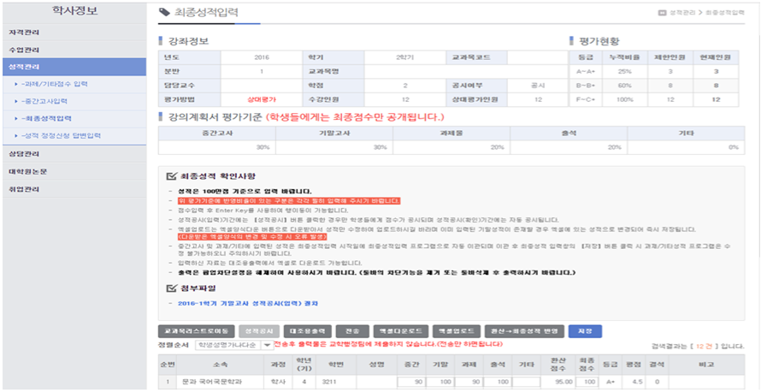
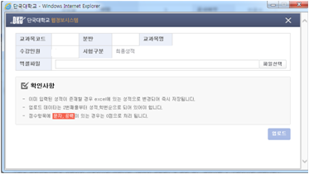
[5-3단계] 엑셀업로드 기말성적입력
① 선택 교과목 정보 확인 및 확인사항 숙지 필수
② 엑셀양식다운 선택
③ 엑셀업로드 선택
▶ ① 정보확인 및 확인사항 필히 숙지 후 진행
→ ② 엑셀양식 다운([참조1] 참고) 및 양식에 점수 입력 → ③ 엑셀업로드 선택
→ ④ 확인사항 필히 숙지 후 진행
→ ⑤ 점수 입력된 해당 파일 선택
→ ⑥ 업로드 선택(자동저장됨)
▶ 엑셀 업로드 후 필히 학생리스트에서 성적 내역 확인
⑤ 파일 선택
④ 확인사항 숙지 필수
⑥ 업로드 선택

Slide 9
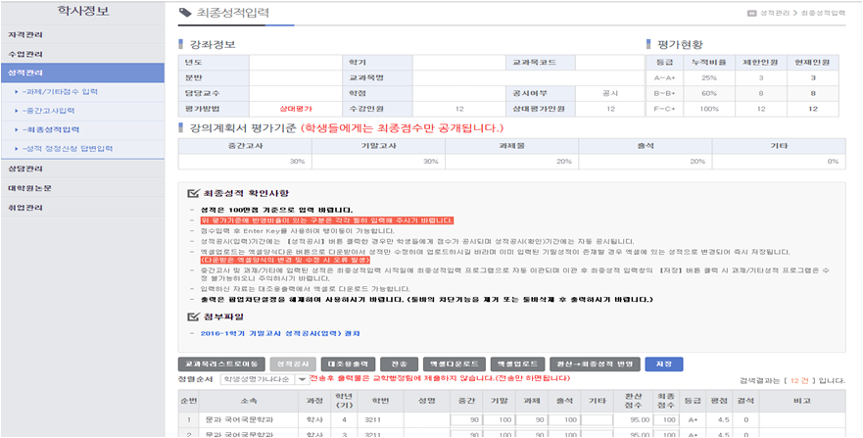
[6단계] 최종점수입력
② 저장
① 최종점수 입력
▶ ① 환산점수를 참고하여 최종성적을 100점 만점(정수)로 입력하되 평가방법별 비율 범위 내 입력
- 절대평가(P/F평가 포함) 교과목은 환산점수와 동일한 점수가 최종점수란에 자동 반영, 성적공시 전
까지 직접 수정 가능 → ② 입력 후 저장(절대평가도 저장 필수)
▶ 평가방법(상대/특별평가)별 누적인원비율 적용을 위한 입력TIP[참조2] 참고
▶ 중간/과제/출석/기타 성적도 최종성적입력 프로그램에서 수정 가능하며 강의계획서 평가기준별로
전부 입력해야 성적공시 및 제출 가능(평가기준별 필수입력 [참조3] 참고)

Slide 10
[7단계] 성적공시
② 성적공시 선택
① 대조용 출력
▶ ① 대조용 출력물과 입력성적 대조
→ ② 교과목별 “성적공시” 선택
- 성적공시(입력)기간[12.14(목) ~ 12.20(수) 24:00]에는 “성적공시”를 선택한 경우에만 공시됨
- 성적공시(확인)기간[12.21(목) ~ 12.27(수) 24:00]에는 입력된 성적이 자동공시되므로
입력기간 내 반드시 대조까지 완료 요망
- 강의계획서 평가기준별로 필히 성적 입력해야 성적공시 가능함([참조3] 참고)

Slide 11
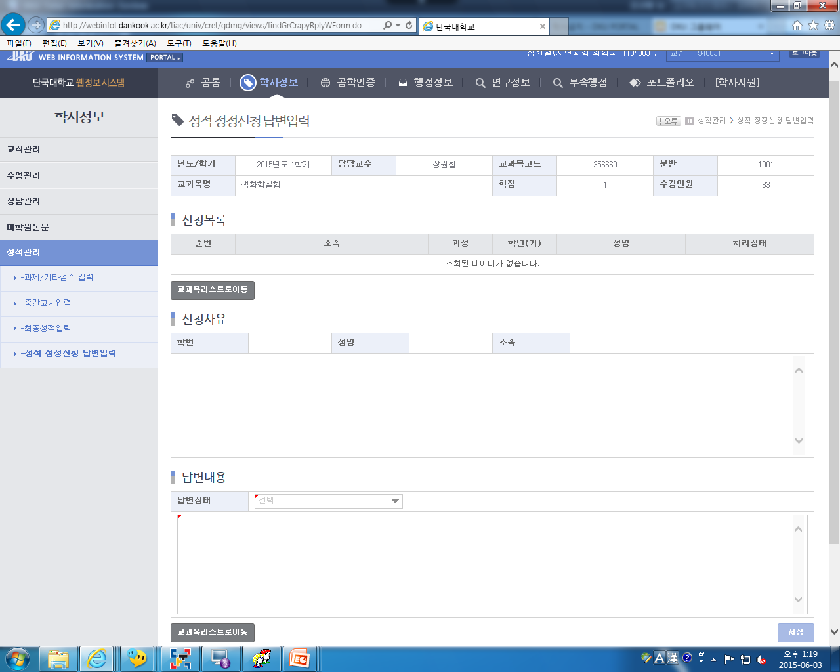
[8단계] 성적공시(확인)기간 정정신청 답변입력
② 입력 교과목 선택
① 성적 정정신청 답변입력 선택
③ 정정신청 내용 확인
▶ ② 성적공시(확인)기간에 정정신청건수
수시 확인 필요
→ ③ 신청목록에서 학생명 클릭 후 신청
사유 확인
→ ④ 답변상태 선택(답변완료 중 택1)과
답변내용 작성 후 저장
- 성적정정 인정 시 [최종성적입력]으로
이동하여 해당 학생 성적정정 후 저장
- 정정 시에도 등급별 비율 / 제한인원
내에서 조정 가능
④ 답변작성 및 저장

Slide 12
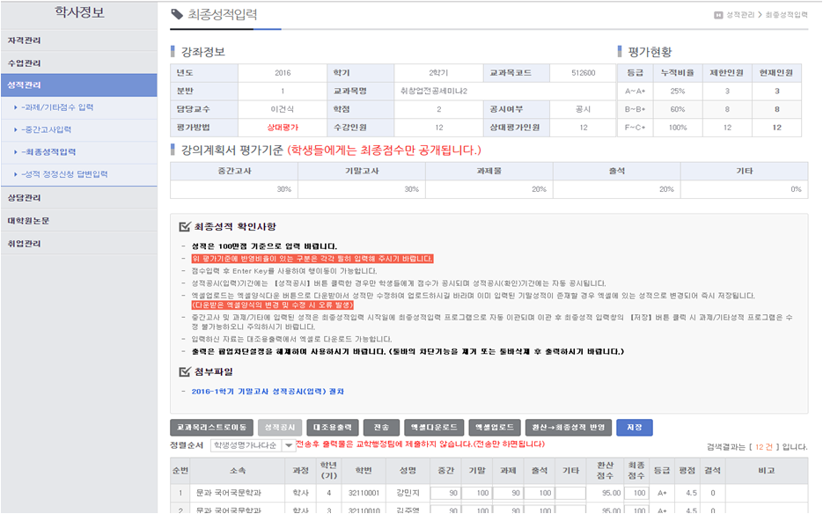
[9단계] 최종성적 전송
① 전송버튼 클릭
▶ ① 최종성적 확정 시 전송버튼 클릭하여 최종성적 학사팀에 전송(성적평가표 날인 및 제출절차 생략)
- 강의계획서 평가기준별로 필히 성적 입력해야 전송 가능함([참조3] 참고)
- 성적공시(확인)기간 이후에는 성적 정정 불가
- 최종성적 전송기한 : 2017. 12. 21(목) 14:00까지

Slide 13
[참조1] 엑셀양식다운 예시
∙∙∙
▶ 점수만 입력, 그 외 양식 수정 시 업로드 오류 발생
▶ 웹정보시스템에 기 입력된 중간/과제/출석/기타점수는 다운로드 시 엑셀양식에 표시됨
▶ 중간/기말/과제/출석/기타점수는 100점 만점(소수점 둘째 자리까지 가능)으로 입력
▶ 최종점수는 100점 만점(정수)으로 입력
[참조2] 입력TIP
▶ 상대 or 특별평가 등급(A~F)별 누적인원 적용 시 정렬순서를 “환산점수순”으로 선택하면 순위별로 정렬
▶ 환산점수 기준으로 상대 or 특별평가 등급(A~F)별 누적인원수 적용되었으면 “환산→최종성적 반영”
선택 시 환산점수가 최종점수로 그대로 반영됨(단, 소수점 이하는 반올림되어 표기)
▶ 엑셀양식에 누적인원수 적용하여 입력 후 일괄 업로드 가능
마지막
슬라이드
돌아가기

Slide 14
[참조3] 평가기준별 필수입력
▶ 강의계획서 평가기준별로 성적이 미입력된 학생이 있을 경우 저장을 클릭하면 왼쪽메시지가 표시됨
▶ 저장은 계속 가능하되 미입력 항목은 표시 → 전부 입력완료 시 오른쪽메시지 표시됨
▶ 미입력 항목이 있을 경우 공시 및 제출 불가
※ 미입력 항목이 있을 경우 성적공시 및 제출용출력 클릭하면
왼쪽메시지가 표시되며 공시 및 제출 불가
필히 입력기간 내에 평가기준별로 전부 입력 필수
마지막
슬라이드
돌아가기

Slide 15
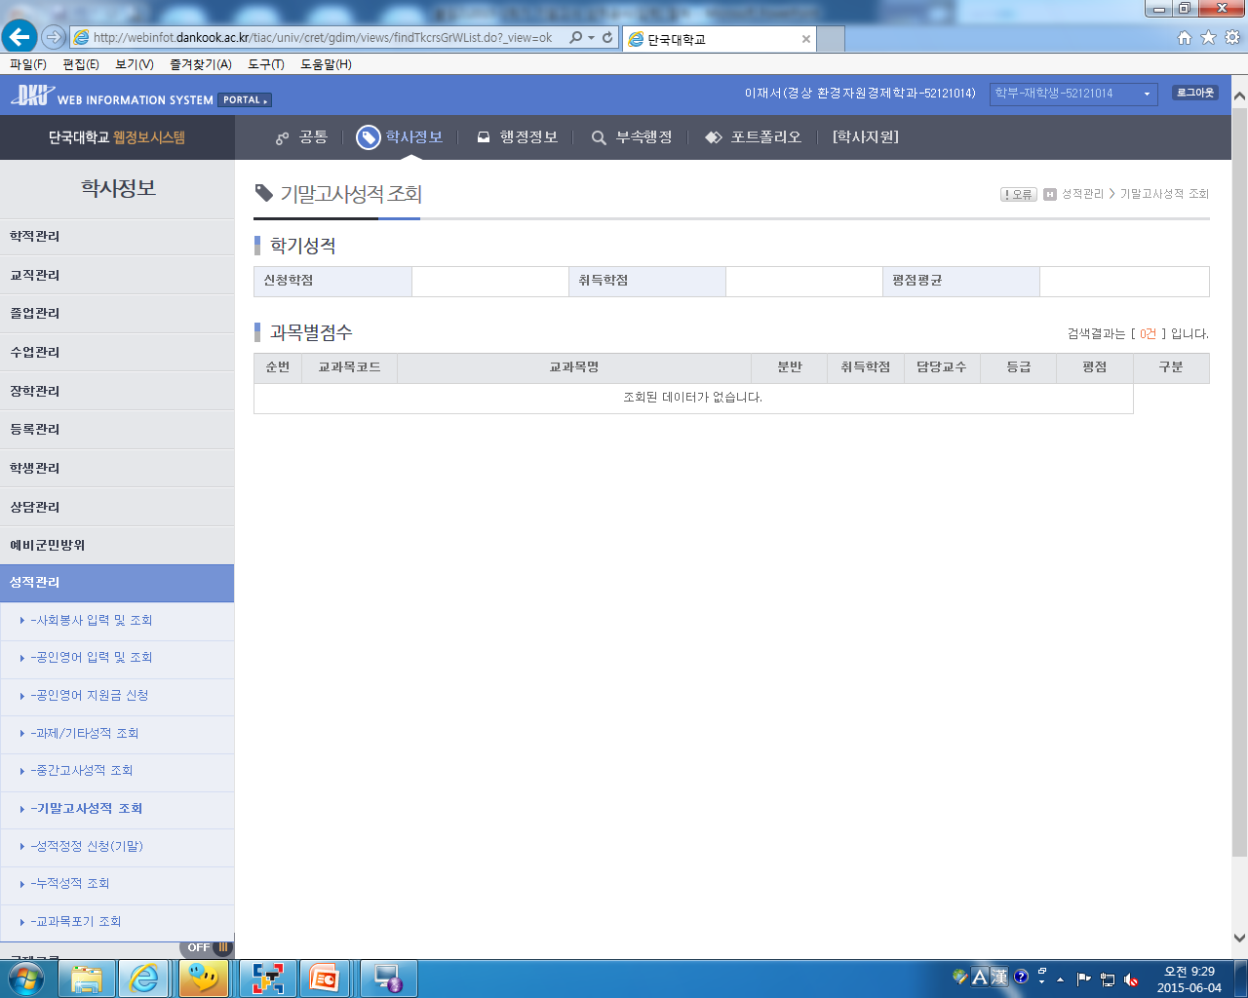
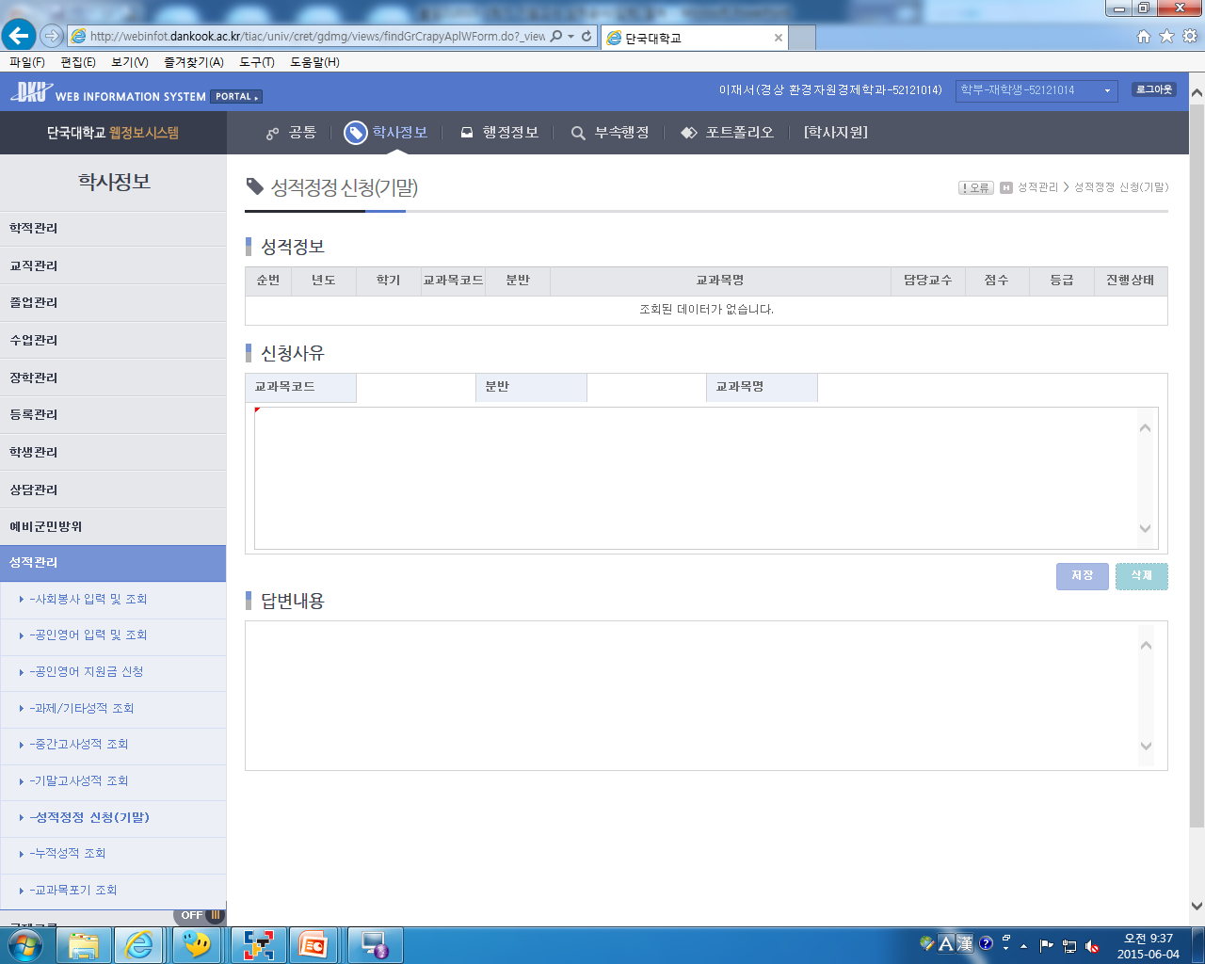
[학생용] 기말고사 성적공시 및 정정신청
▶ 해당학기 본인의 성적을 교과목별로 확인함
- 성적공시(입력)기간[12.14(목) ~ 12.20(수) 24:00]에 강의평가를 마친 경우
담당교강사가 성적공시한 과목에 한해 성적확인 가능
- 성적공시(확인)기간[12.21(목) ~ 12.27(수) 24:00]에는 강의평가와 상관
없이 성적확인 가능
▶ 공시된 성적에 이의가 있는 경우 신청사유 입력 후 저장
- 이의신청기간[12.26(화) ~ 12.27(수) 24:00] 내 신청
▶ 진행상태에 따라 미답변 ⇒ 답변완료(성적정정) or 답변완료(성적미정정)으로
변경되며 상세답변은 답변내용 확인

